Slide 1
«Бібліотека – виховний
простір навчального
закладу»
З досвіду роботи бібліотеки Іванівської
загальноосвітньої школи І – ІІІ ступенів
бібліотекар Грищенко Надія Іванівна

Slide 2
НАРОД МІЙ Є!
НАРОД МІЙ ЗАВЖДИ
БУДЕ!
НІХТО НЕ
ПЕРЕКРЕСЛИТЬ
МІЙ НАРОД.
В.СИМОНЕНКО

Slide 3
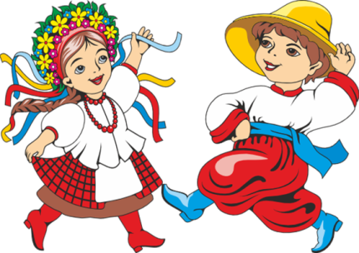
НАЦІОНАЛЬНО-ПАТРІОТИЧНЕ ВИХОВАННЯ ЮНОГО ПОКОЛІННЯ
Ідеалом національно-патріотичного виховання є різнобічно та гармонійно розвинений національно свідомий, високоосвічений, життєво компетентний громадянин, здатний до саморозвитку та самовдосконалення.
Головною домінантною національно-патріотичного виховання молоді є формування в особистості ціннісного ставлення до суспільства, держави та самого себе, активної за формою та моральної за змістом життєвої позиції.
В основу системи виховання покладено ідею розвитку української державності як консолідуючий чинник розвитку суспільства й нації в цілому. Форми й методи виховання базуються на українських народних традиціях, кращих надбаннях національної та світової педагогіки й психології.

Slide 4
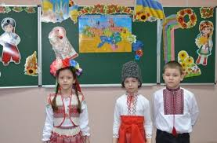
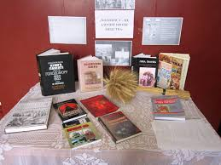
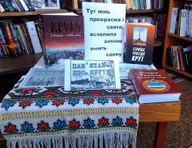
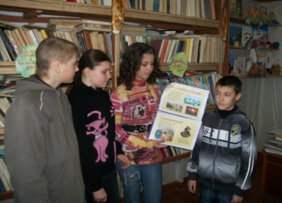
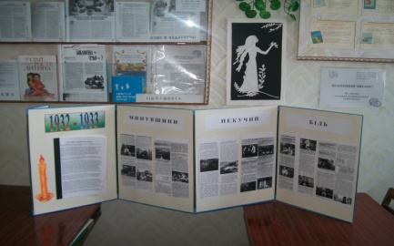
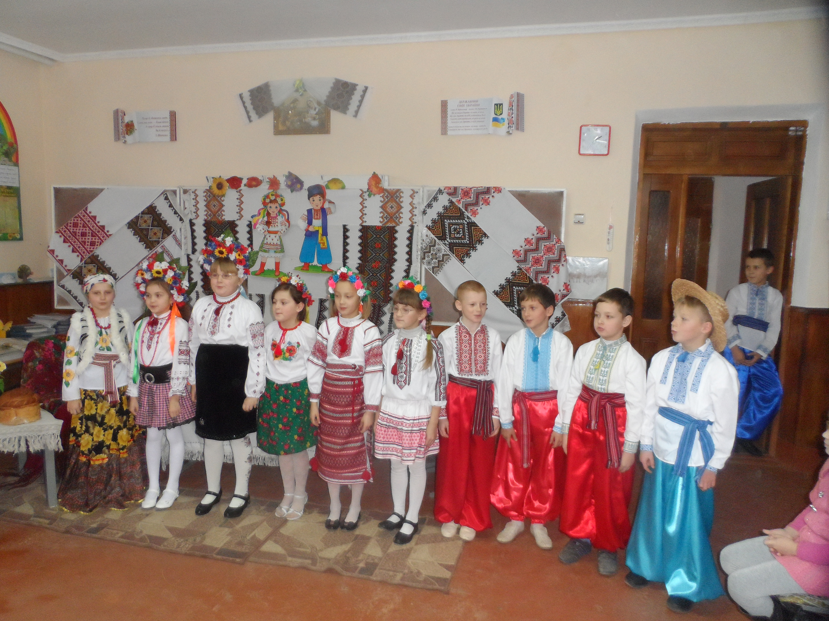
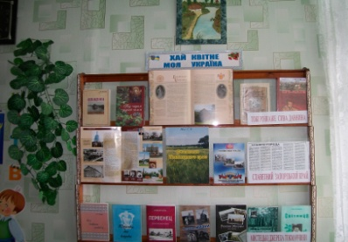
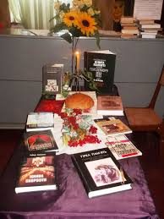
ФОРМУЄМО
ФОНДИ ТА
ПОПУЛЯРИЗУЄМО
ЛІТЕРАТУРУ
ГЕРОЇКО-
ПАТРІОТИЧНОЇ
ТЕМАТИКИ
“Ми діти,твої Україна”
Кн.виставка”Бабин Яр”
Бесіда “Пам’ятай про Крути”
Огляд “Гетьмани України”
“Минувшини пекучий біль”
Україна – наш рідний край
Хай квітне моя Україна
Бібліотечна година 1933 рік

Slide 5
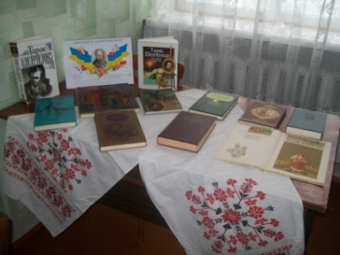
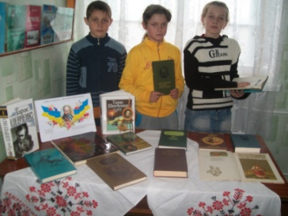
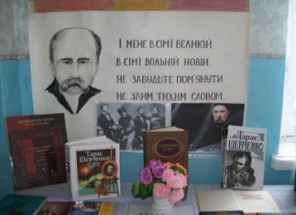
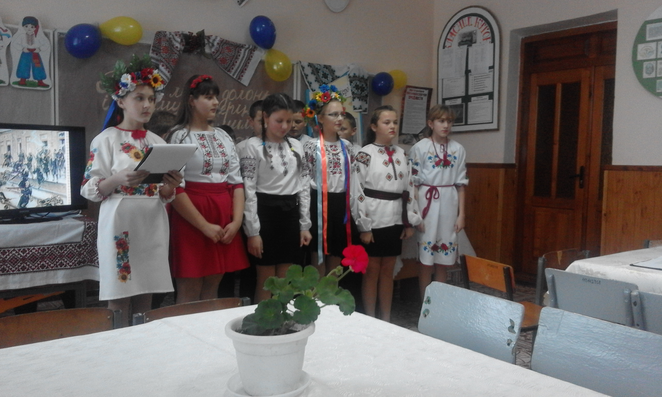
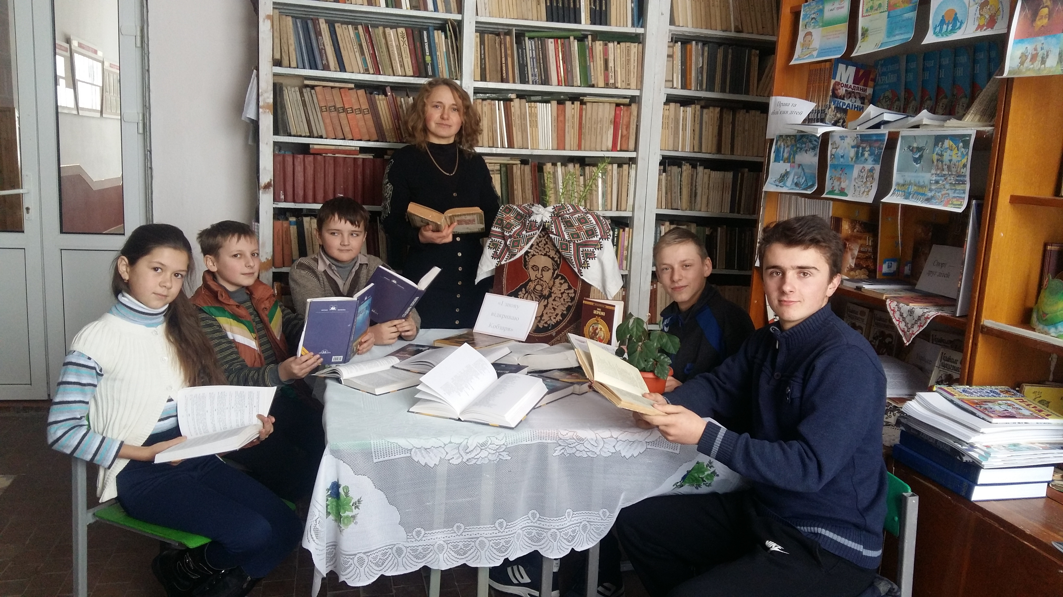
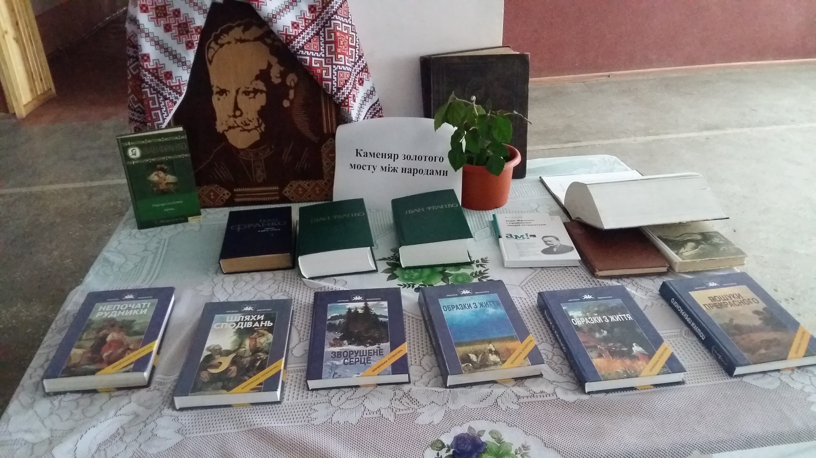
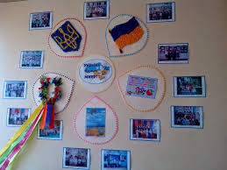
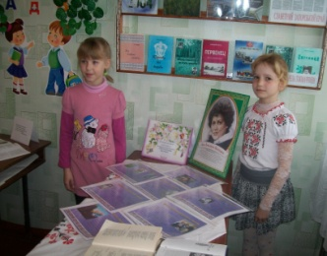
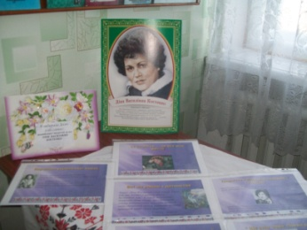
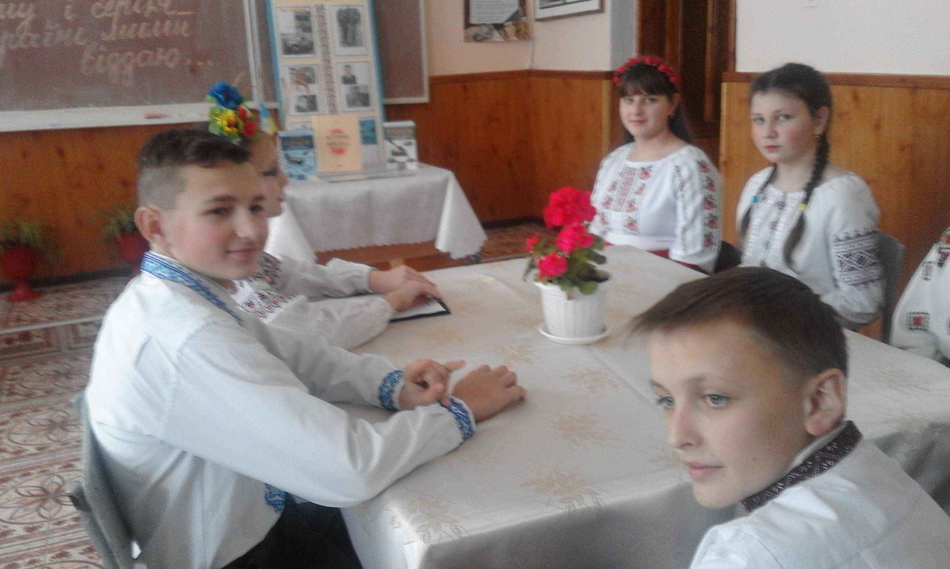
БРИНИТЬ,СПІВАЄ НАША МОВА!
“Наша гордість-безсмертний Кобзар”
“Мова-духовне багатство народу”
Поезія”Незнайомий Шевченко”
“Лунає слово поета”
Книжкова виставка “ХХ століття це все моє життя”
Знайомство з біографією Л.В.Костенко

Slide 6
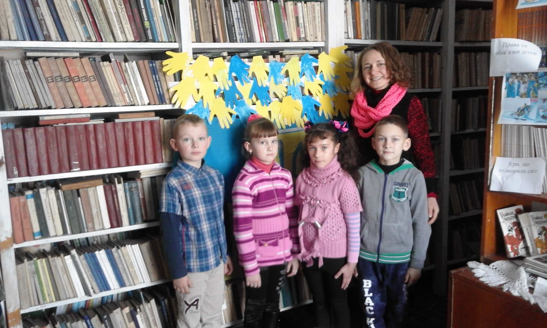
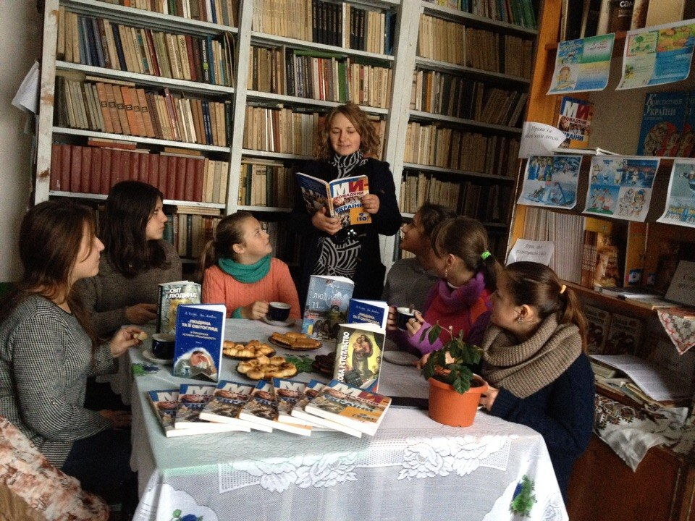
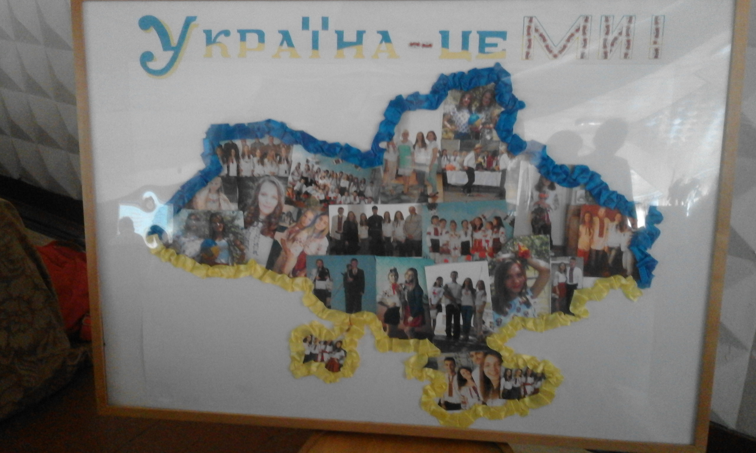
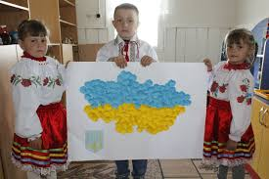
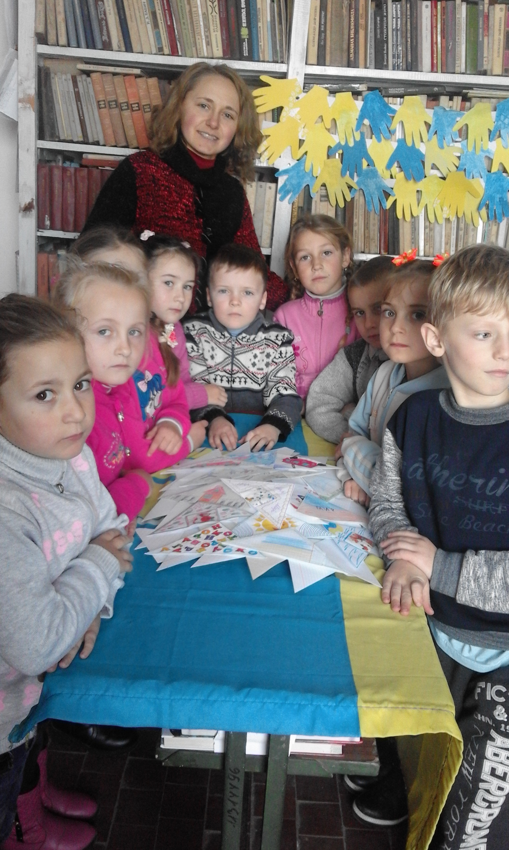
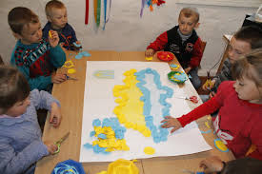
ВИХОВУЄМО ПОВАГУ ДО КОНСТИТУЦІЇ,ЗАКОНІВ УКРАЇНИ,ДЕРЖАВНОЇ СИМВОЛІКИ
Літературно-музичне свято
“Юридичне асорті “

Slide 7
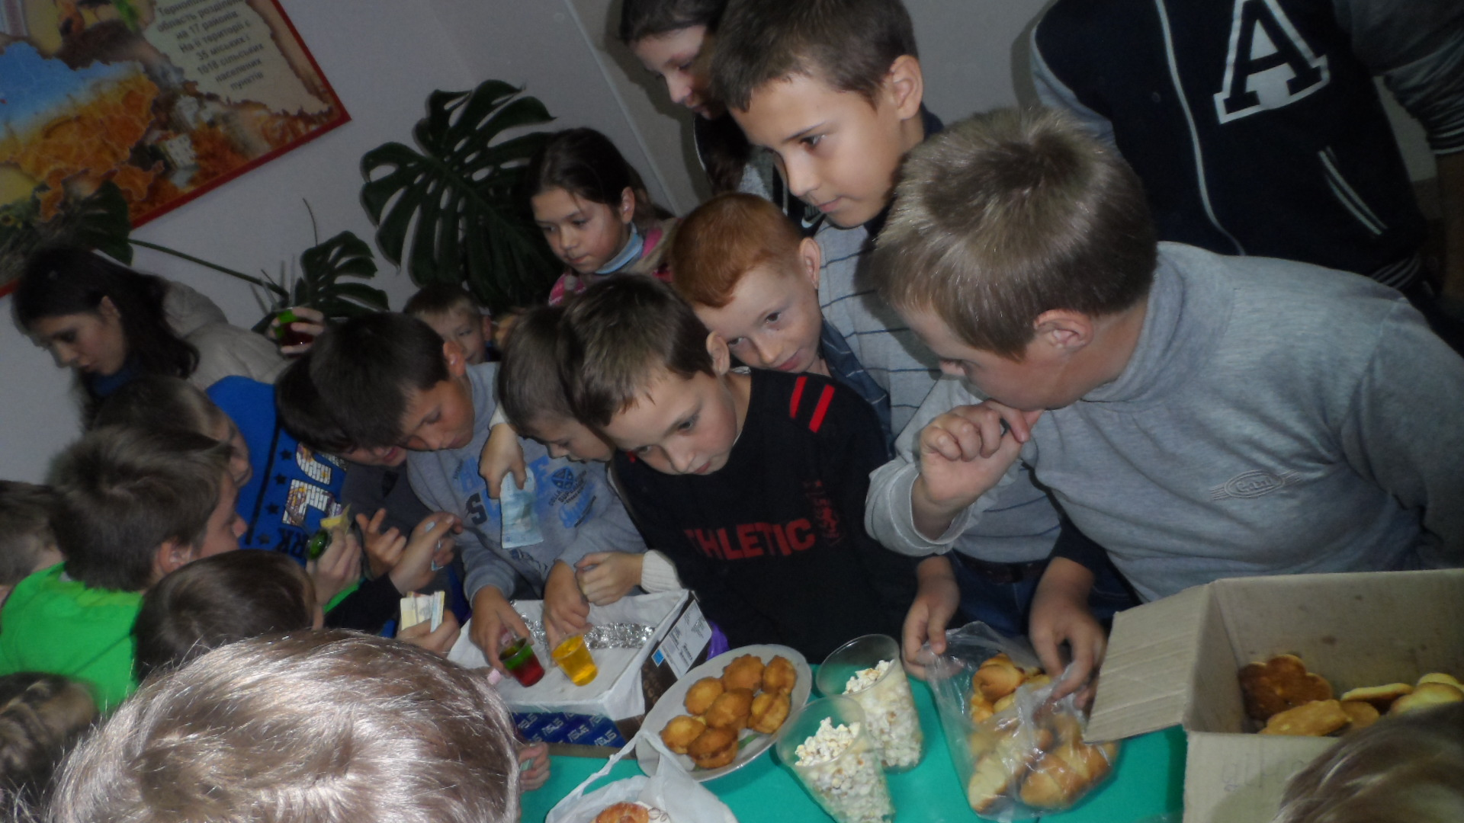
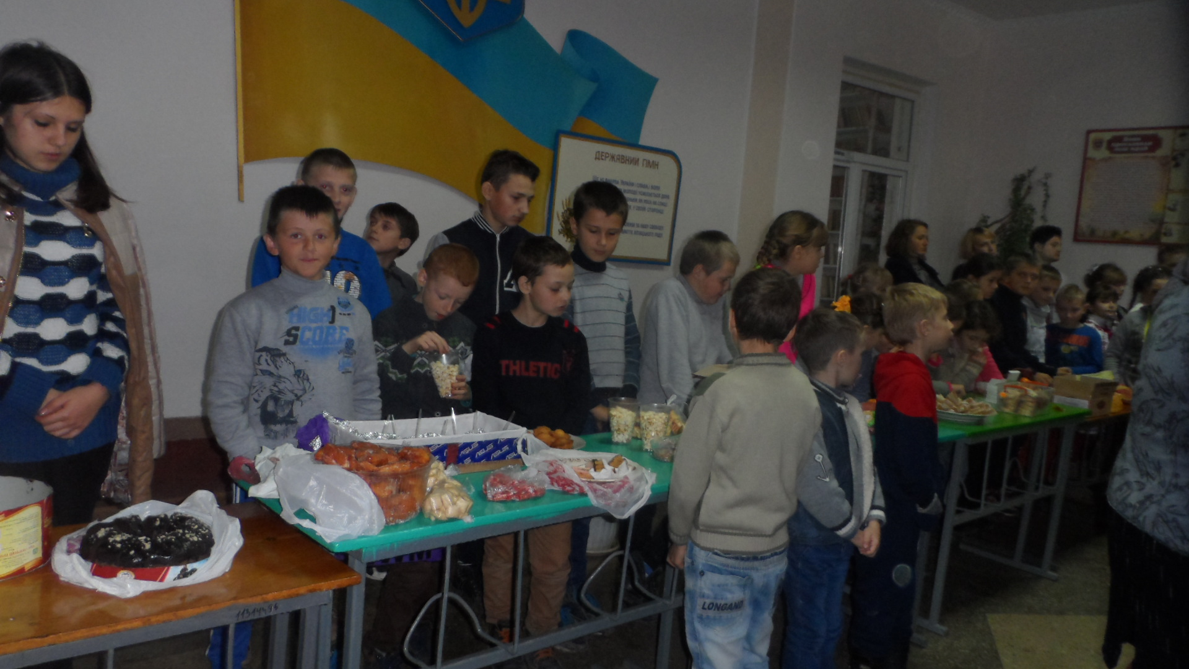
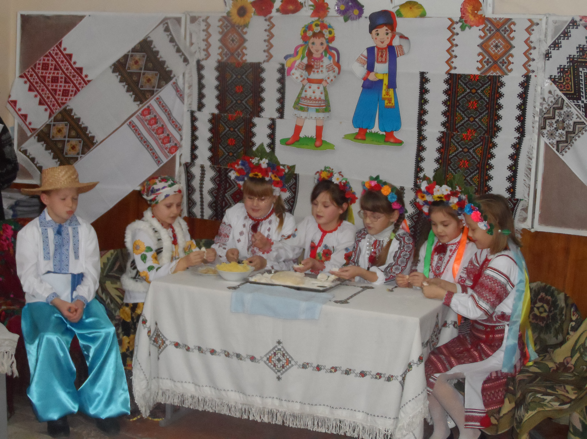
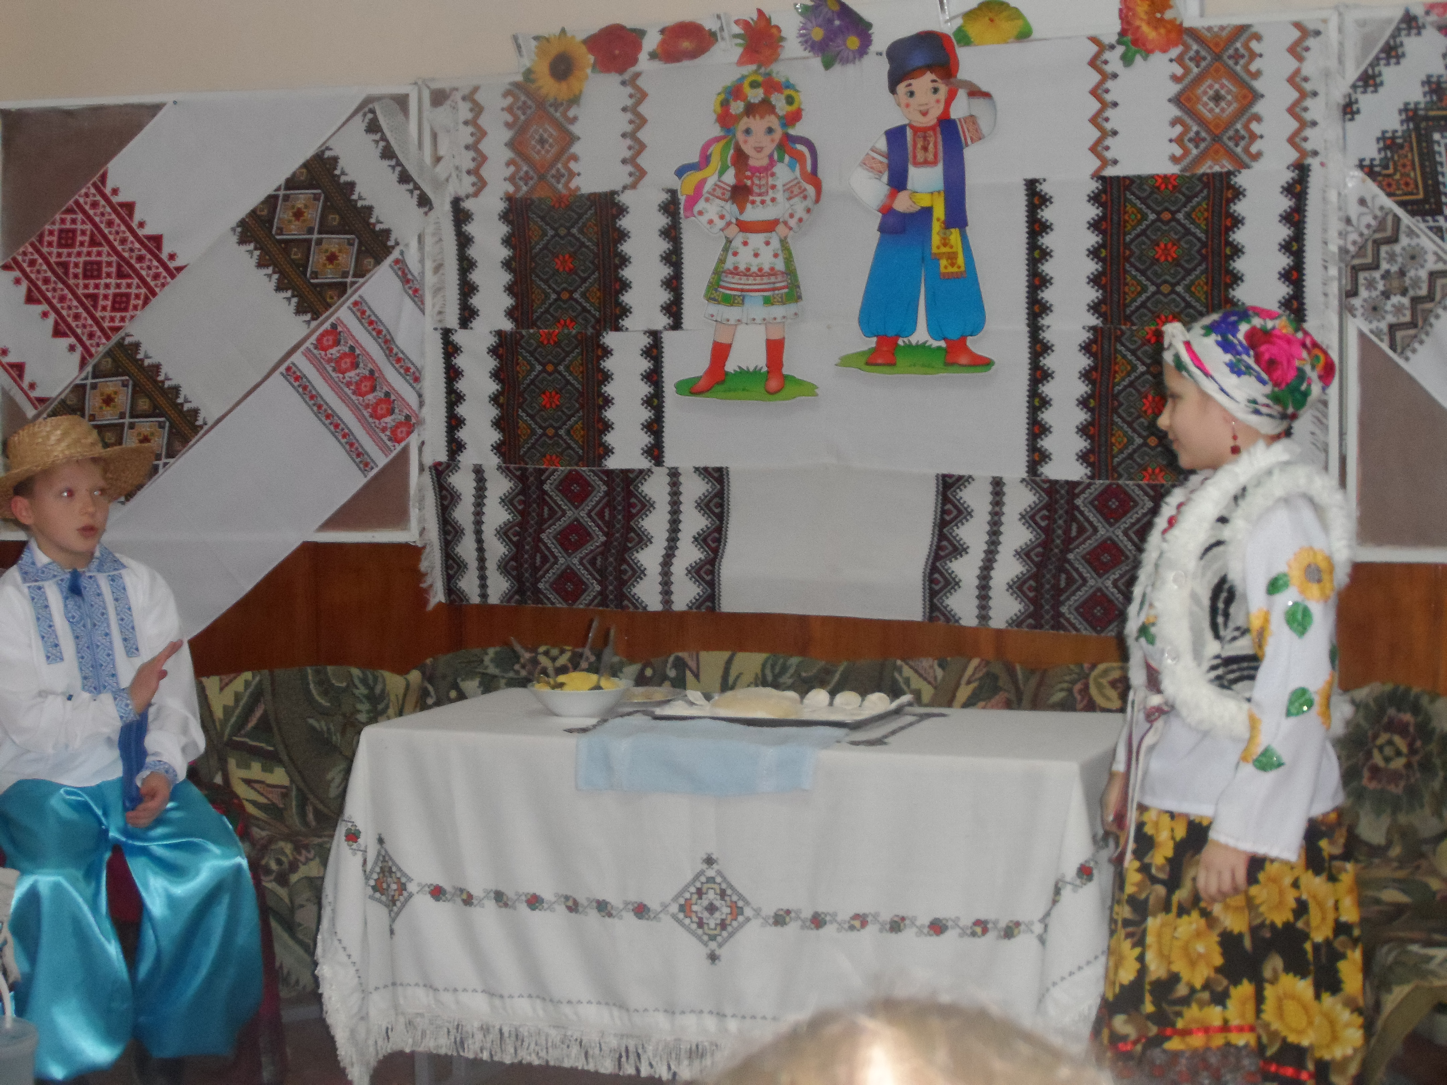
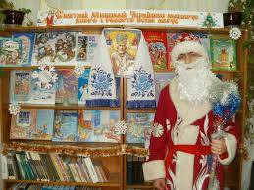
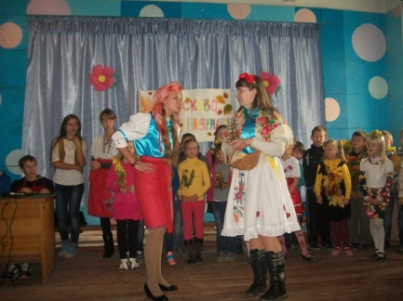
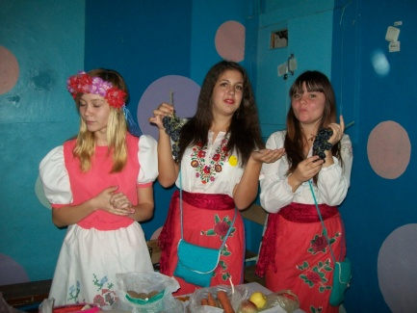
ЗБЕРІГАЄМО
ТРАДИЦІЇ СВОГО НАРОДУ
В школі проводився Веселий ярмарок
Захід «Андріївські вечорниці»
Свято“Миколая Чудотворця”
Сценка-миниатюра “Зустріч сусідок”
Гра “Дивосвіт традицій”

Slide 8
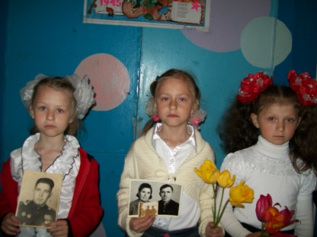
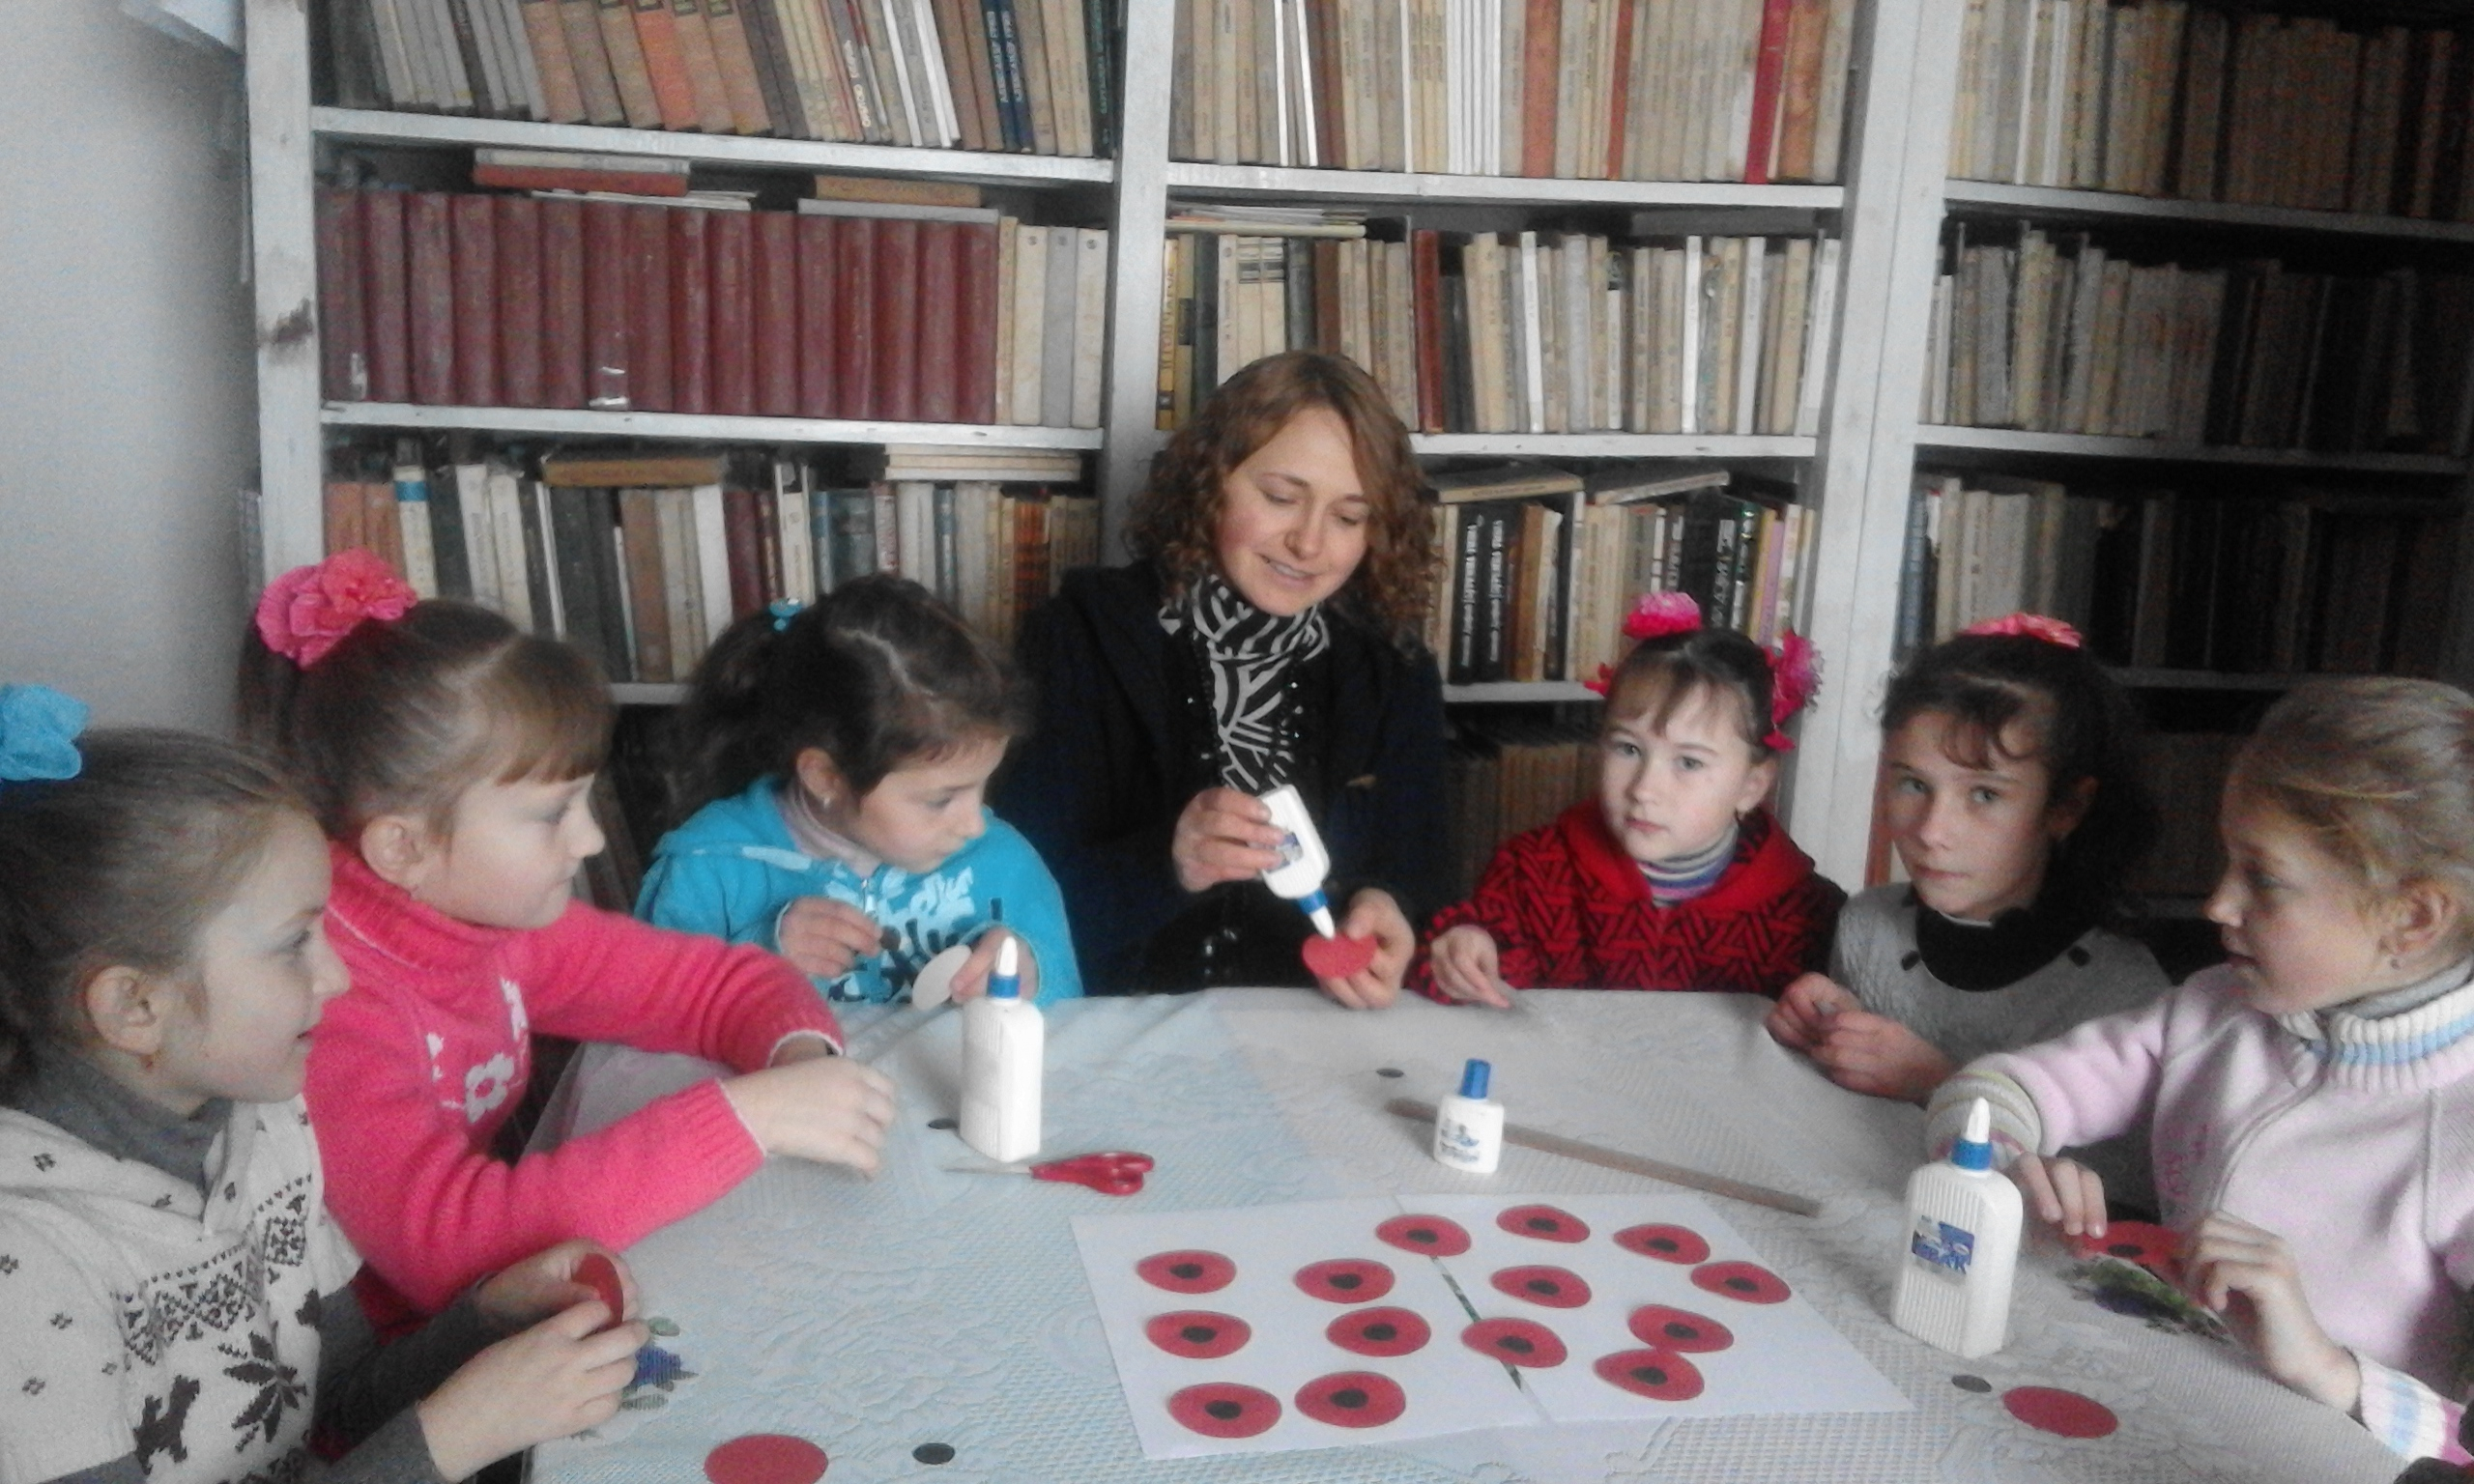
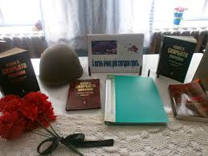
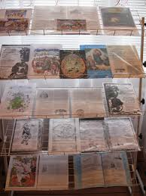
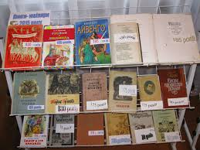
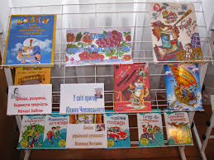
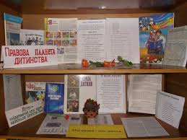
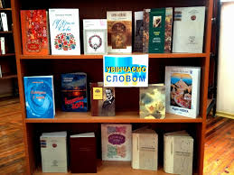
ПАМ'ЯТАТИ ЗАРАДИ МАЙБУТНЬОГО
“Мій родовід”
“Вічно жива пам’ять”
Знайомство з музеєм
“Навічно з нами”
Екскурсія для учнів 2кл.
«Безсмертна слава мужньому солдату»

Slide 9
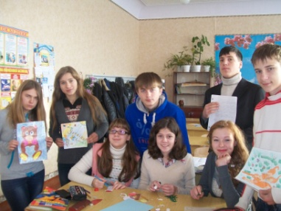
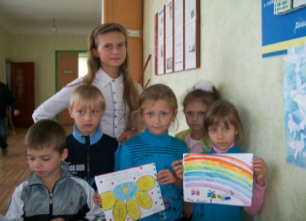
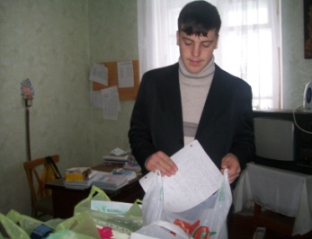
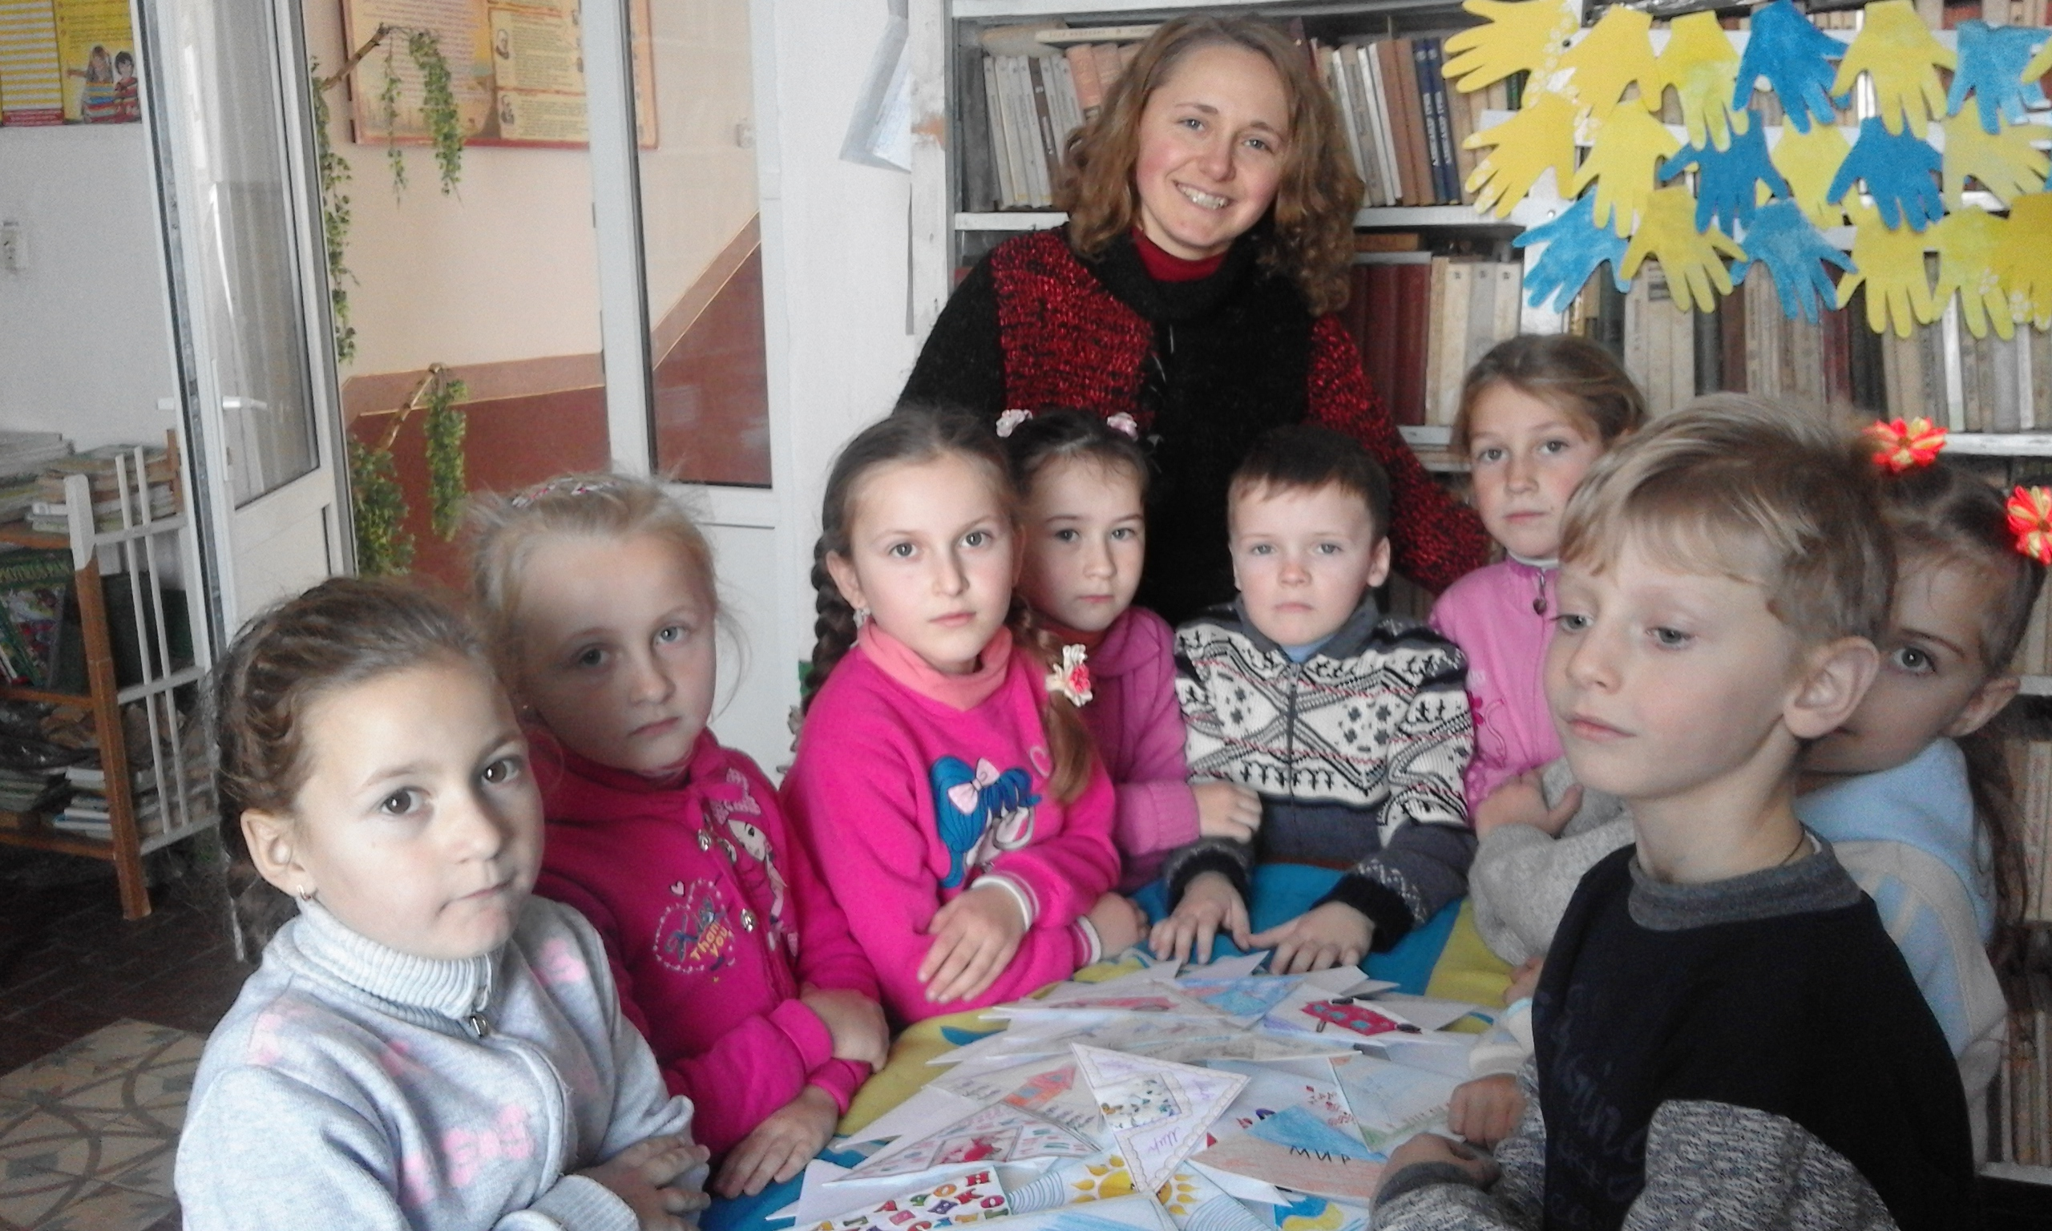
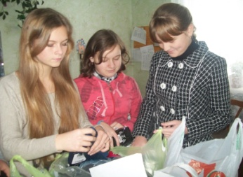
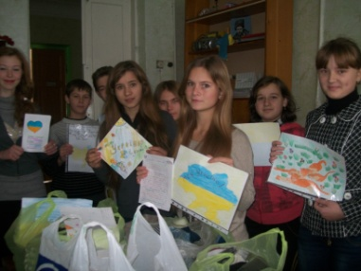
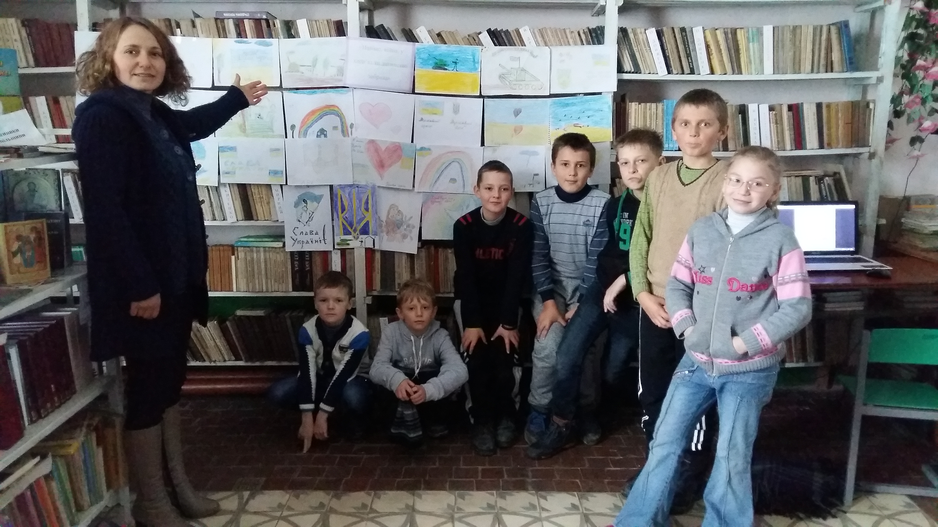
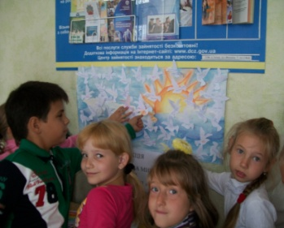
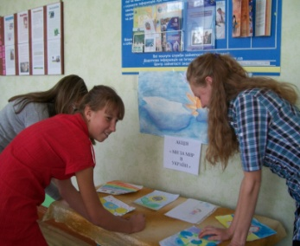
ЯКЩО НЕ МИ,ТО ХТО!
Акція “Вітальної листівки”
Малюнки,побажання солдатам
Акція “Великодній кошик солдату”
Акція “Допомога солдатам АТО”
МИ ЗА МИР НА УКРАЇНІ

Slide 10
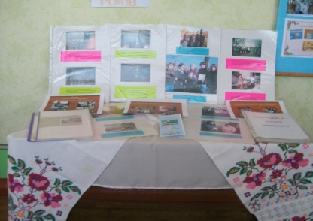
ТАК ВСЕ ПОЧИНАЛОСЬ...
Фотопанорама «Так все починалось…»

Slide 11
МИ В ЦЬОМУ СЕЛІ ЖИВЕМО І ТУТ ВСЕ ПІЗНАЄМО
ПОШУКОВО-КРАЄЗНАВЧИЙ КВЕСТ
Учасники квесту 9кл.
Вручення маршрутних листів
“Письменники Іванівки”
Літера зашифрованого слова
“Героям Слава”
Перегляд відеоінтерв’ю
Відповіді учнів
“Стежками рідного краю”
“Вгадай пісню”
“Патріот України”

Slide 12
ЗАХОДИ В РАМКАХ ПРОЕКТУ ПАТРІОТ
ТИЖДЕНЬ ГРОМАДЯНСЬКОГО ВИХОВАННЯ
ЗРАЗКОВИЙ МУЗЕЙ СЛАВИ
ПІЗНАЄМО ТА ВИВЧАЄМО
ЗДОРОВИЙ СПОСІБ ЖИТТЯ
СТЕЖКАМИ РІДНОГО КРАЮ
Я-ГРОМАДЯНИН

Slide 13
БУДЬМО ПАТРІОТАМИ,БО МИ ЦЬОГО ВАРТІ!
ВСІМ НАМ СИЛИ Й МУДРОСТІ,ПРОЙТИ ЦЕЙ ШЛЯХ,СТАТИ ПАТРІОТАМИ,ЗБЕРЕГТИ І РОЗБУДУВАТИ ДЕРЖАВУ,МАТИ МИР,СПОКІЙ І ПРОЦВІТАЮЧУ
УКРАЇНУ!

Slide 14
ДЯКУЮ ЗА УВАГУ!

